Slide 1
I disturbi da deficit di attenzione e iperattività
ADHD
dal DSM IV al DSM5
Notes:
1

Slide 2

Definizione ADHD
- characterized by a pattern of behavior, present in multiple settings (e.g., school and home)
- result in performance issues in social, educational, or work settings.
2 categories of inattention and hyperactivity and impulsivity:
behaviors like failure to pay close attention to details
difficulty organizing tasks and activities
excessive talking
fidgeting
inability to remain seated in appropriate situations

Slide 3

3 sottotipi:
iperattivo-impulsivo, inattentivo, combinato
4 presentazioni
Change the three subtypes to three current presentations
Add a fourth presentation for restrictive inattentive

Slide 4
4 presentazioni
past 6 month
Combined: 6 Inattention + 6 Hyperactivity-Impulsivity
Predominantly Inattentive: 6 Inattention + 3-5 Hyperactivity-Impulsivity
Inattentive (Restrictive): 6 Inattention + 2 Hyperactivity-Impulsivity
Predominantly Hyperactive/Impulsive: 6 Hyperactivity-Impulsivity + max 5 Inattention

Slide 5
Età di insorgenza
Diagnosi prima dei 7 anni
This change is supported by research published since 1994 that found no clinical differences between children identified by 7 years versus later in terms of course, severity, outcome, or treatment response.
Diagnosi prima dei 12 anni

Slide 6
Nessun criterio di esclusione
- comorbidità con l’autismo
- non deve presentarsi però solo durante il corso di schizofrenia, psicosi o di altri disordini mentali o abuso di sostanze

Slide 7
I disturbi da deficit di attenzione e iperattività
ADHD
La ricerca
Notes:
7

Slide 8
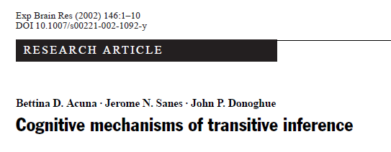
Inferenza Transitiva
ragionamento deduttivo che permette di elaborare nuove conoscenze a partire da informazioni note
se A < B e B < C
allora A < C
12 Dicembre 2013
Gruppo ADHD

Slide 9



se 8 < 10 e 10 < 12
allora 8 < 12
12 Dicembre 2013
Gruppo ADHD

Slide 10
CONCLUSIONI
Si possono imparare associazioni arbitrarie
Tali associazioni si rappresentano mentalmente lungo una linea
12 Dicembre 2013
Gruppo ADHD

Slide 11
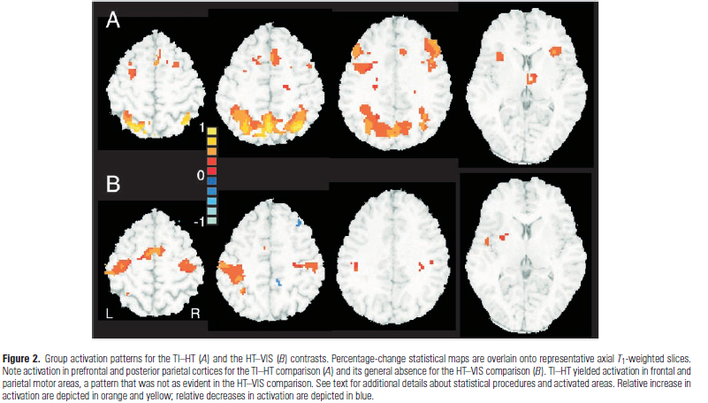
Processi neuropsicologici coinvolti
Logica deduttiva
Inferenza e problem solving
Apprendimento a lungo termine visuo-spaziale
Working memory visuo-spaziale
Memoria associativa
Rappresentazione numerica
Attenzione visuo-spaziale

Slide 12
Perché negli ADHD?
Funzioni esecutive:
Working memory
Problem solving
Attenzione Spaziale
Memoria a lungo termine
+
Ragionamento deduttivo:
(controllo esecutivo per i processi di selezione dell’obiettivo)

Slide 13
Protocollo sperimentale
Partecipanti
Bambini ADHD:
10 di III elementare
10 di IV elementare
10 di V elementare
10 di I media
Gruppo di controllo:
21 di III elementare
19 di IV elementare
28 di V elementare
18 di I media

Slide 14



Slide 15




Notes:
Inserire a,b,c…sotto alle immagini

Slide 16
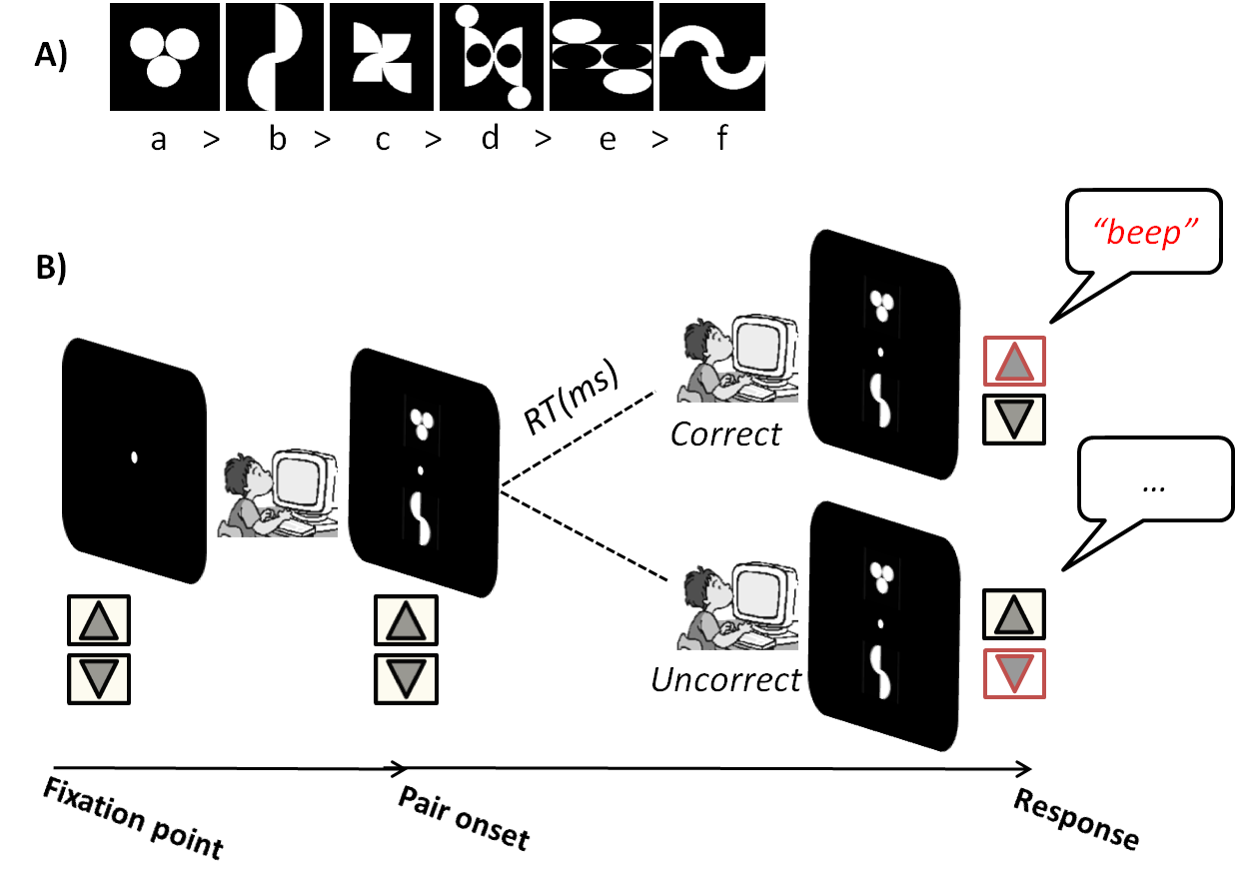

Slide 17
Prove neuropsicologiche
LOGICA: CPM
WM VISUO-SPAZIALE (n-back)
MEMORIA ASSOCIATIVA VISIVA (Farfalline)
MEMORIA A LUNGO TERMINE VISUO-SPAZIALE (Promea)
CODIFICA SEMANTICA DEL NUMERO (Inserzioni)
ATTENZIONE VISUO-SPAZIALE (Posner)
2-3 sessioni
Ordine random dei task
Notes:
N BACK perché essendo una rappresentazione sequenziale che si può rappresentare in maniera spaziale e lineare abbiamo inserito prova di working memory spaziale.
Memoria associativa : fondamentale per i processi di learning e consolidamento

Slide 18
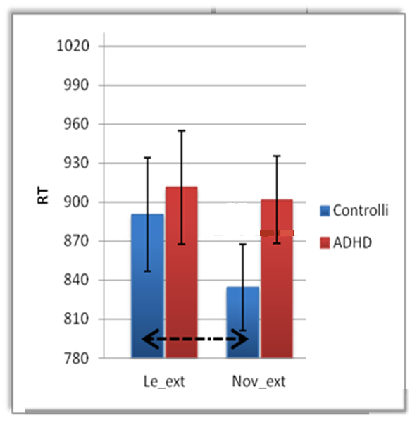
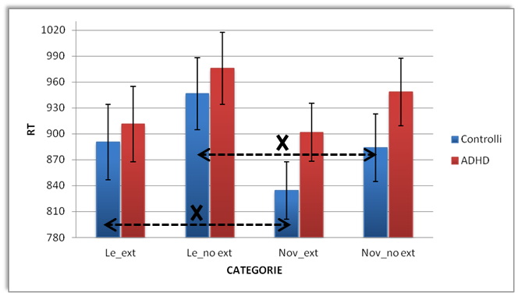
Risultati preliminari
Notes:
N BACK perché essendo una rappresentazione sequenziale che si può rappresentare in maniera spaziale e lineare abbiamo inserito prova di working memory spaziale.
Memoria associativa : fondamentale per i processi di learning e consolidamento

Slide 19
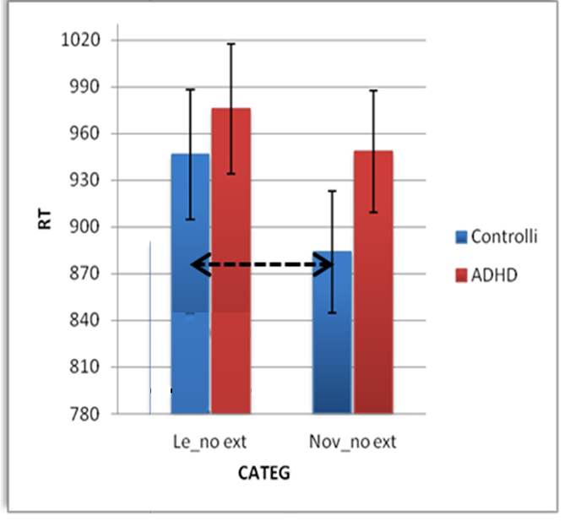
Risultati preliminari
Notes:
N BACK perché essendo una rappresentazione sequenziale che si può rappresentare in maniera spaziale e lineare abbiamo inserito prova di working memory spaziale.
Memoria associativa : fondamentale per i processi di learning e consolidamento

Slide 20
Conclusioni Preliminari
I b ADHD hanno difficoltà nel rappresentarsi mentalmente in una linea l’ordine delle figure apprese
Perche?
Cadute:
Nella MLT visiva (ma non spaziale)
Memoria associativa
Codifica semantica del numero
WM visuo-spaziale
Notes:
N BACK perché essendo una rappresentazione sequenziale che si può rappresentare in maniera spaziale e lineare abbiamo inserito prova di working memory spaziale.
Memoria associativa : fondamentale per i processi di learning e consolidamento

Slide 21
Intervento Cognitivo Comportamentale:
Un modello di
Terapia ADHD Integrata Multimodale
TAIM
Notes:
21

Slide 22
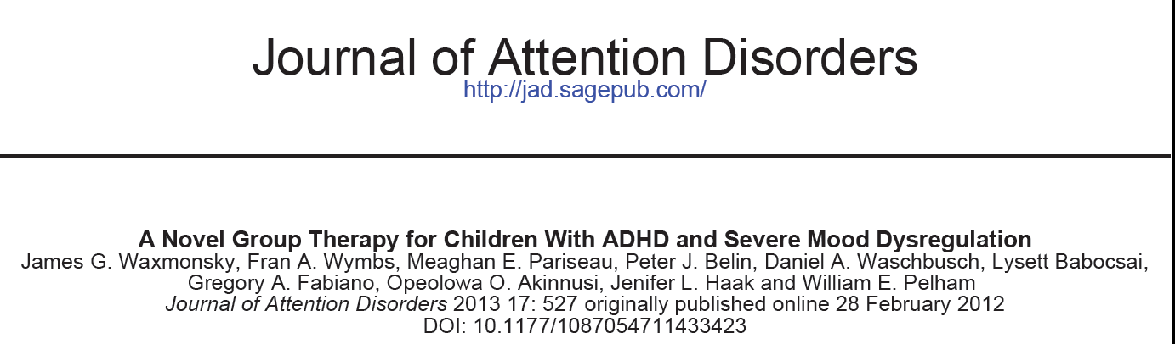
Dalla letteratura al nostro intervento

Slide 23
Dalla letteratura al nostro intervento
7 bambini con ADHD (7-12 anni) e i loro familiari
9 incontri settimanali (105’) genitori e bambini in contemporanea, ma in ambienti separati
ogni incontro un obiettivo specifico
suddivisione strutturata della seduta

Slide 24
Risultati
Miglioramenti > nei sintomi depressivi, labilità dell'umore e funzionamento globale
Miglioramenti < nei comportamenti esternalizzanti

Slide 25
Linee guida per il trattamento
Società Italiana di Neuropsichiatria dell’infanzia e dell’adolescenza 2002 (SINPIA)
European network for hyperkinetic disorders 2004 ( EUNETHIDYS)
National Institute for health and clinical excellence 2008 (NICE)
Scottish Intercollegiate Guidelines Network, 2009 ( SIGN)

Slide 26
Indicazioni di trattamento comuni
Efficacia:
> farmaco
< CBT (non significativa rispetto al solo farmaco)
Gravità:
< Parent Training
> con comorbidità: approccio multimodale
- farmaco
- Parent Training di gruppo
- CBT
Età:
prescolare: Parent Training
scolare: CBT bambino, Parent Training e Teacher Training

Slide 27
Il nostro intervento: TAIM
CBT di gruppo
Parent Training di gruppo
Teacher Training

Slide 28
Struttura del trattamento
Per bambini:
16 incontri CBT in piccolo gruppo (4 bambini)
Per genitori:
8 incontri Parent Training secondo AIDAI
Per Insegnanti:
3 incontri Teacher Training (anche telefonici)

Slide 29

Obiettivi
Verificare l’efficacia di:
CBT di gruppo
Parent Training di gruppo
Quale è più efficace tra i due interventi?

Slide 30
Il disegno di ricerca: FASE 1
Gruppo Sperimentale (GS1) :
Bambini: CBT
Genitori: no trattamento
Gruppo di “controllo” (GS2) :
Bambini: no trattamento
Genitori: Parent Training

Slide 31
FASE 2
Gruppo Sperimentale (GS1):
Bambini: no trattamento
Genitori: Parent Training
Gruppo di controllo (GS2) :
Bambini: CBT
Genitori: no trattamento

Slide 32
FASE 3: dopo il trattamento
Gruppo Sperimentale (GS1) :
Teacher Training
Gruppo di controllo (GS2) :
Teacher Training

Slide 33
Obiettivi per i bambini
Funzioni Esecutive
Incremento dei tempi attentivi
Controllo Impulsività/Iperattività
Gestione del tempo e Pianificazione
Working Memory
Come?
Schede carta matita e Software
Homework
Token Economy

Slide 34
Obiettivi per i bambini
Abilità sociali e comportamento
Rispetto del turno
Riconoscimento e comunicazione delle emozioni
Riduzione dei comportamenti aggressivi
Strategie di risposta assertiva
Tolleranza alla frustrazione
Come?
Peer education
Role playing
Token Economy

Slide 35


TOKEN ECONOMY
DOPO IL 1° INCONTRO OBIETTIVI SPECIFICI:
stare seduto durante l’attività;
alzare la mano prima di parlare
TOKEN INDIVIDUALI
TOKEN DI GRUPPO
DOPO IL 1° INCONTRO OBIETTIVI SPECIFICI:
se gli altri della squadra sbagliano non mi arrabbio;
faccio il tifo quando un altro bambino gioca ;
aspetto il mio turno

Slide 36

Obiettivi per i genitori
Riconoscimento del disturbo
Come incrementare i tempi attentivi
Controllo Impulsività/Iperattività
Rinforzo dei comportamenti positivi vs estinzione di quelli negativi
Come?
Memoranda sui singoli incontri
Homework

Slide 37

Obiettivi per gli insegnanti
Psicoeducazione sull’ADHD
Strutturazione del setting scolastico
Strategie di facilitazione della regolazione attentiva
Come?
3 colloqui con terapeuta (anche telefonici):
- confronto su indicazioni normativa ADHD

Slide 38

Partecipanti: una prima selezione
8 bambini dalla III alla V elementare (8 - 11)
Cognitivo nella norma ( ≥ 85)
In Prima Diagnosi
Mai effettuato trattamento specifico
Madre lingua Italiana
C-GAS : ≤ 60
Comorbidità: DSA, ANSIA, DOP

Slide 39

Misure di efficacia T0 T1 T2
T 0 prima
T 1 dopo la prima parte
T2 alla fine del trattamento
Genitori:
K-sads
Conners
PSI
CBCL
Vineland
Bambini:
K-sads
TOL
SSRT
WM VISPA
CORSI (avanti e indietro)

Slide 40

Primi risultati …
GS1: analisi tra T0 e T1
Miglioramento nelle scale ADHD(disattenzione/iperattività), Conners, CBCL
Nessuna differenza nella Vineland
Nessuna differenza nello PSI

Slide 41
Attualmente sono in trattamento :
4 bambini GS2
3 bambini GS3 (10-12 anni)
Prime analisi dei dati post follow up …

Slide 42
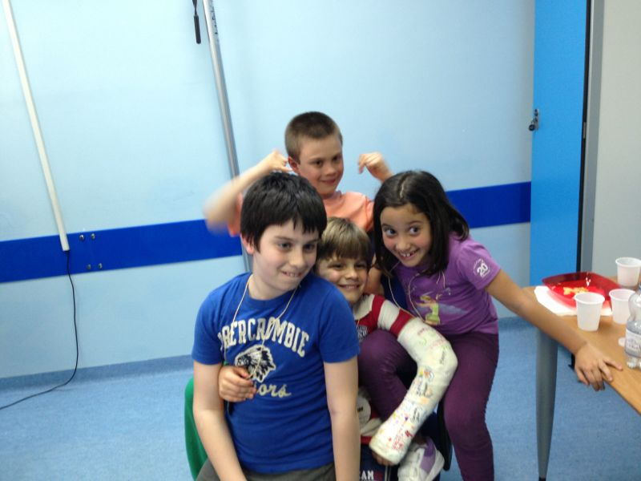
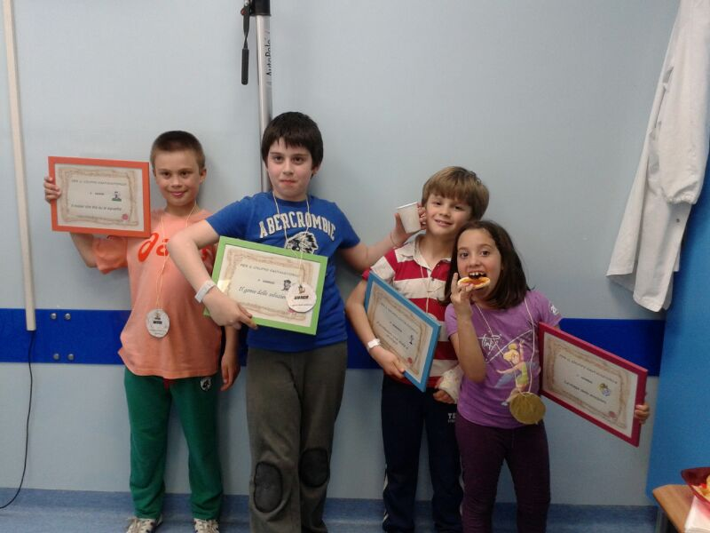

Gruppo S1
I FANTAVICTORIUS
LA MAGA DELLE EMOZIONI

Slide 43
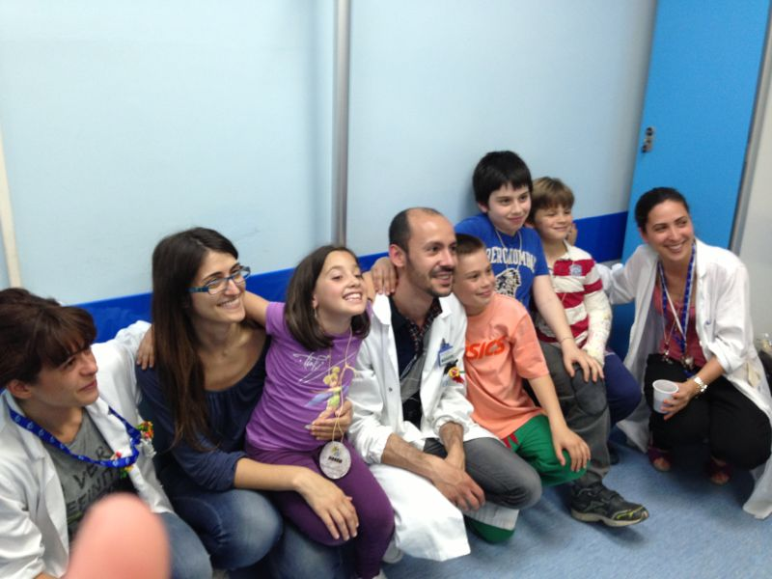
Grazie per l’attenzione

Slide 44
Accettazione infermieristica
Terapia ADHD Integrata Multimodale
TAIM

Slide 45
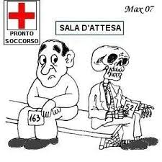
I genitori devono sentire la presa in carico tempestiva:
La registrazione deve avvenire il più rapidamente e serenamente possibile.
I bambini con i genitori vanno in ludoteca insieme in attesa di cominciare la terapia (circa dopo 1 ora).
Notes:
45

Slide 46

Al ritorno
Ci assicuriamo che le psicologhe siano pronte, prima di chiamarli.
Vengono così affidati al gruppo.
Notes:
46

Slide 47
I disturbi da deficit di attenzione e iperattività
ADHD
Nuovi protocolli di ricerca
Notes:
47

Slide 48
Memoria Prospettica
nell’ADHD
Notes:
48

Slide 49
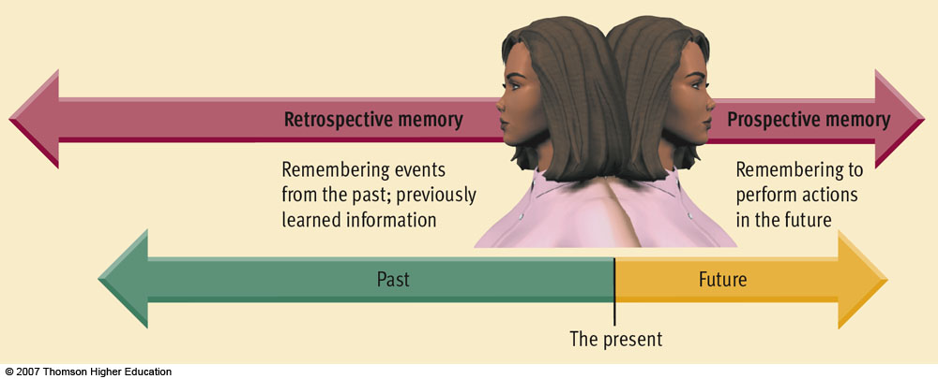
MEMORIA PROSPETTICA
Coinvolte MLT e WM

Slide 50


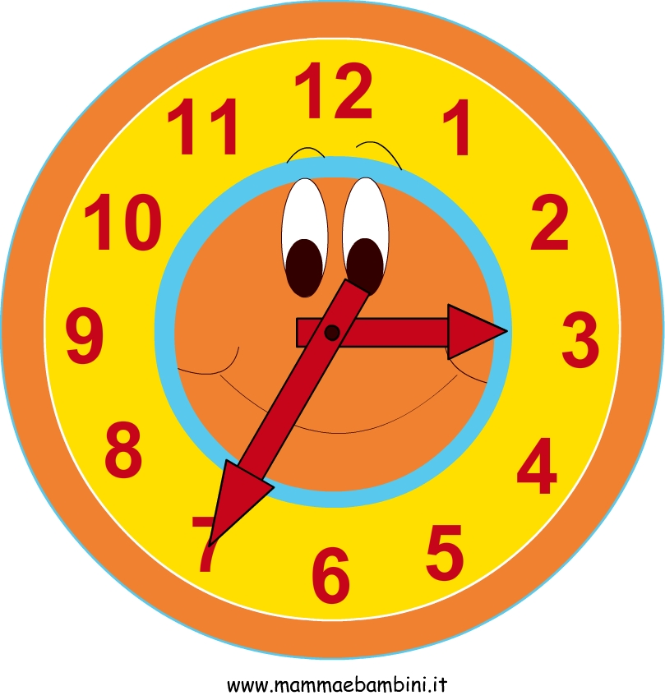
MEMORIA PROSPETTICA
Ricordarsi di ricordare
Può essere basata su un evento
Sul tempo

Slide 51
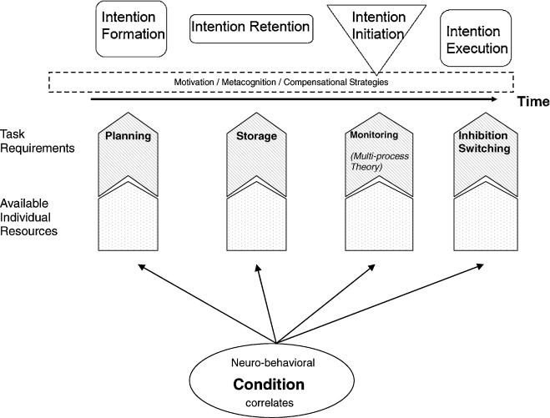

Slide 52
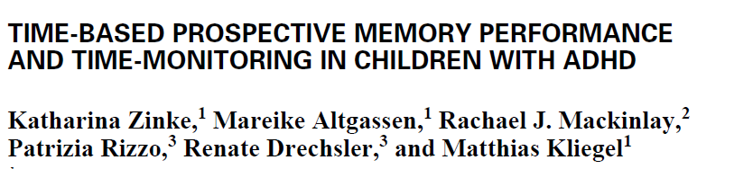
MEMORIA PROSPETTICA e ADHD
22 b ADHD e 39 C (EC e QI)
TASK: time-based MP computerizzato
ADHD < C
Kerns e Price (2001) → Correla con la sintomatologia ADHD (Conners' Parent Rating Scale)

Slide 53
MEMORIA PROSPETTICA e ADHD
Obiettivi della ricerca:
Caratterizzare la natura del deficit MP:
-Componente prospettica vs retrospettiva
- Processi strategici vs automatici
- Inibizione vs shifting nei task
- Effetto del reward
Correlare con misure di:
- Inibizione
- Shifting
- Updating
- Pianificazione

Slide 54
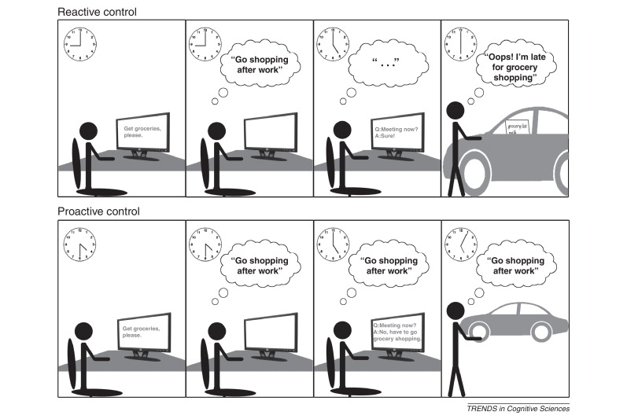

Slide 55
Backward Inhibition nell’ADHD
La ricerca
Notes:
55

Slide 56
Backward Inhibition
= Ridurre l’interferenza del compito lasciato per facilitare l’esecuzione di quello nuovo
Si può misurare quando si fa uno switching fra 3 compiti
Inibizione
Ancora Inibito
900
Task A
Task B
Task A
800
Inibizione
Vs
Reaction times (msec)
700
Task C
Task B
Task A
600
ABA
CBA

Slide 57




Backward Inhibition
  Dimensione: grande vs piccolo
  Numerosità: 2 vs 4
  Colore: scuro vs chiaro
Inibizione
Ancora Inibito
Task A
Task B
Task A
Inibizione
Vs
Task C
Task B
Task A

Slide 58


Task Cue: Size
Stimulus
big;
2 paw; light color
small;
4 paw; dark color
Response set
Response: Right Key-press

